Slide 1
Comunità Andina
Sofia Venturoli
A.A. 2022/23
Antropologia dell’America Latina

Slide 2
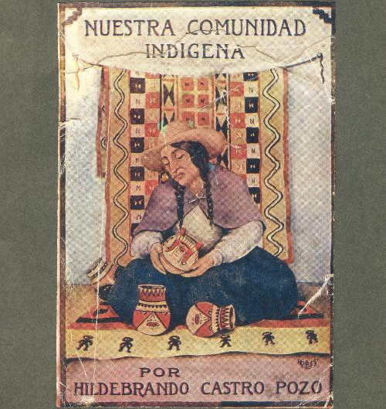
Hildebrando Castro Pozo (1924)
La propietà comunale e il contadino socialista
L’ayllu e i legami di consanguineità, la continuità dal mondo prehispanico
La varietà di temi, i dati di campo
Antropologia dell’America Latina
Sofia Venturoli

Slide 3
Che cos’è una Comunità Campesina?
Nome del corso
Gestione collettiva di una serie di risorse naturali
Organi e statuti propri, diversi da comunità a comunità
Relazioni con realtà istituzionali e con poteri locali attraverso autorità elette e scelte internamente
Attualmente esistono 6000 comunidades campesinas che controllano il 39% della superfice agricola (Grupo Allpa)
Autonomia: Costituzione del 1979, “Artículo 161.– Las Comunidades Campesinas y Nativas tienen existencia legal y personería jurídica. Son autónomas en su organización, trabajo comunal y uso de la tierra, así como en lo económico y administrativo dentro del marco que la ley establece”.
Antropologia dell’America Latina
Sofia Venturoli

Slide 4
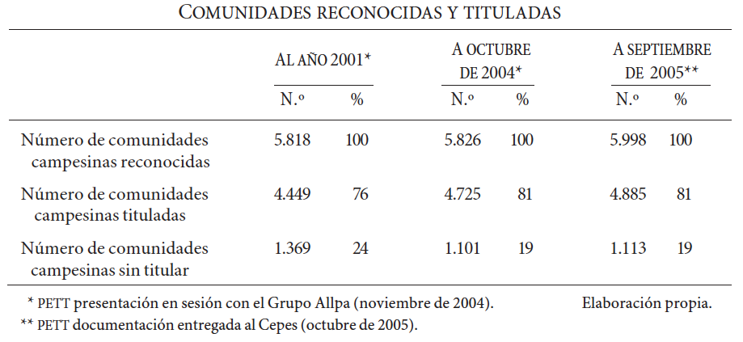
Antropologia dell’America Latina
Sofia Venturoli

Slide 5
Organizzazione socio-politica
Istituzione politica più che economica, organizzazione interna, risoluzione di conflitti, relazioni con l’esterno
Autorità tradizionali: envarados
Sistema de Cargos
La junta directiva: presidente e membri
La asamblea comunal
Lo stato di comunero habil
La Rondas Campesinas – comitès de autodefensa
Antropologia dell’America Latina
Sofia Venturoli

Slide 6
Terra e comunità
Una questione politica: la storia e le lotte delle comunità contadine sono storie e lotte per la terra.
Una questione storica: Titulos Ancestrales
Una questione giuridica: "La Costituzione del 1993 definisce l'esistenza della comunità contadina attraverso il possesso di un territorio comune e concede loro diritti di proprietà su di esso".
Una questione culturale di identità e legami familiari: ayllu e huacas
Antropologia dell’America Latina
Sofia Venturoli

Slide 7
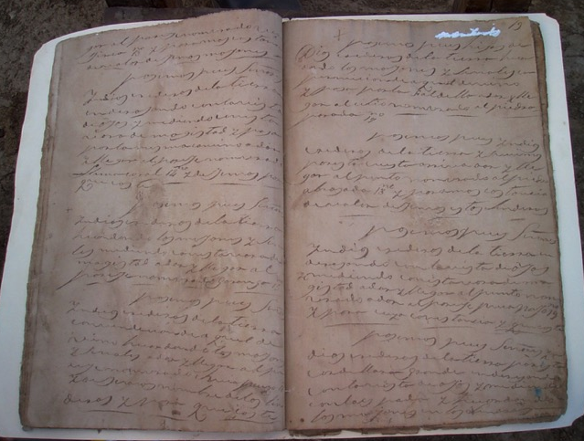
Titulos Ancestrales
Nome del corso
Antropologia dell’America Latina
Sofia Venturoli

Slide 8
Tensione collettivo-individuale
La coesistenza di due fattori: proprietà comunale e proprietà individuale (familiare). Aree di proprietà collettiva e aree di proprietà individuale/familiare.
“Cuidar la tierra”: non riguarda solo la forma di appropriazione del suolo ma anche il suo utilizzo.
Diverse aree produttive, diverse tipologie di gestione collettiva o individuale
Stratificazione sociale, differenziazione economica tra le famiglie della comunità
Destrutturazione post-conflitto
Conflitti minerari
Antropologia dell’America Latina
Sofia Venturoli

Slide 9
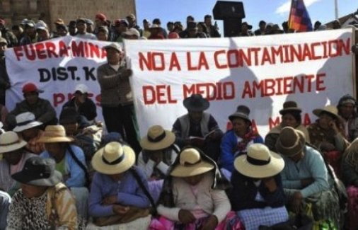
Conflitti minerari
Nome del corso
Antropologia dell’America Latina
Sofia Venturoli

Slide 10
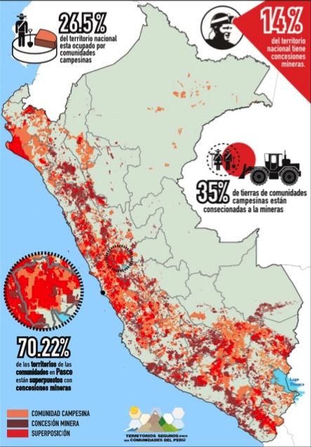
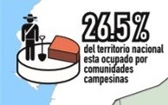
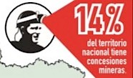
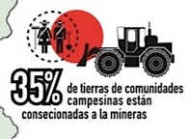
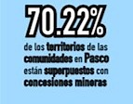
Nome del corso
Antropologia dell’America Latina
Sofia Venturoli

Slide 11
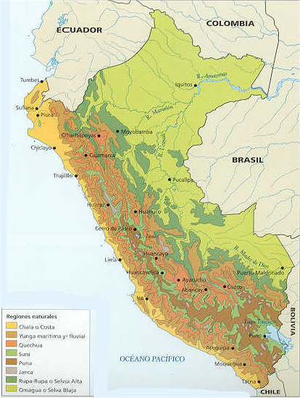
Nome del corso
Verticalità
sistemi che raggiungano l'autosufficienza alimentare comunitaria attraverso l'occupazione verticale della terra e lo sfruttamento delle diverse risorse disponibili in diversi piani ecologici.
Antropologia dell’America Latina
Sofia Venturoli

Slide 12
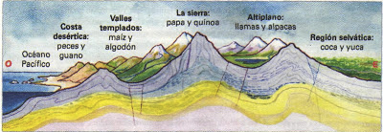
Pisos ecológicos
Yunga Fluvial (2.150-2.300 m.s.n.m.), Quechua (2.300-3.500 m.s.n.m.), Suni-Jalca (3.500-4.000 m.s.n.m.), Puna (4.000-4.500 m.s.n.m.) región Janca (4.500-6.370 m.s.n.m.). J. Murra, Formaciones econòmicas del mundo andino
Antropologia dell’America Latina
Sofia Venturoli

Slide 13
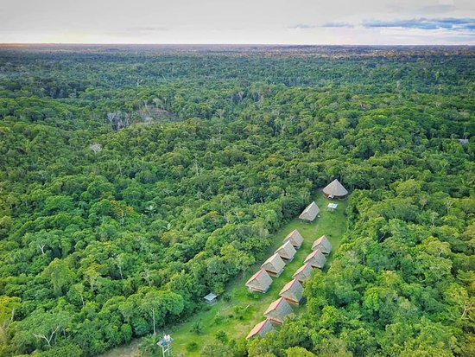
Antropologia dell’America Latina
Sofia Venturoli

Slide 14
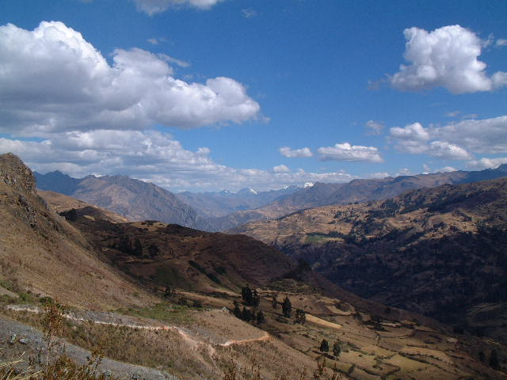
Nome del corso
Antropologia dell’America Latina
Sofia Venturoli

Slide 15
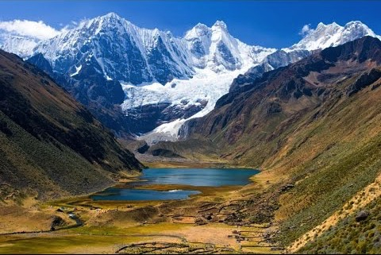
Nome del corso
Antropologia dell’America Latina
Sofia Venturoli

Slide 16
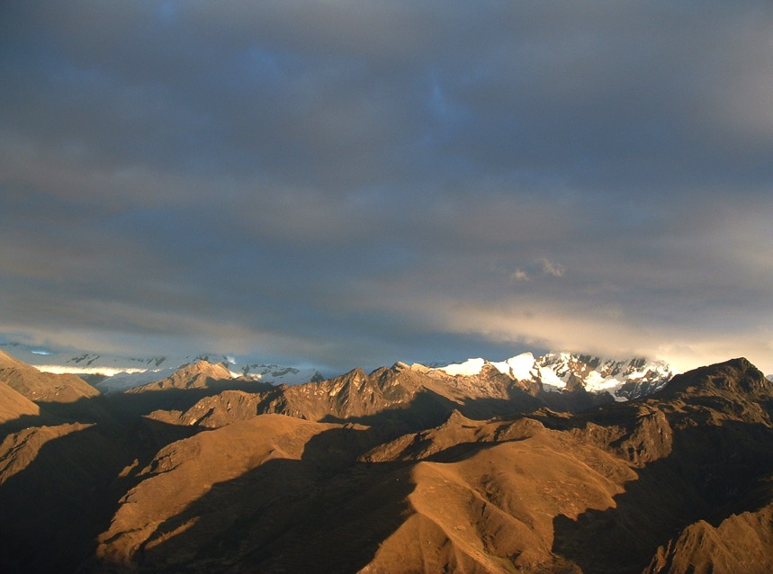
Nome del corso
Antropologia dell’America Latina
Sofia Venturoli

Slide 17
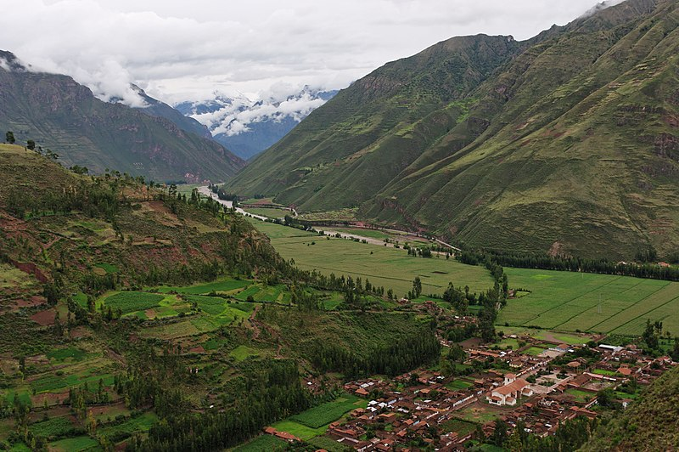
Nome del corso
Antropologia dell’America Latina
Sofia Venturoli

Slide 18
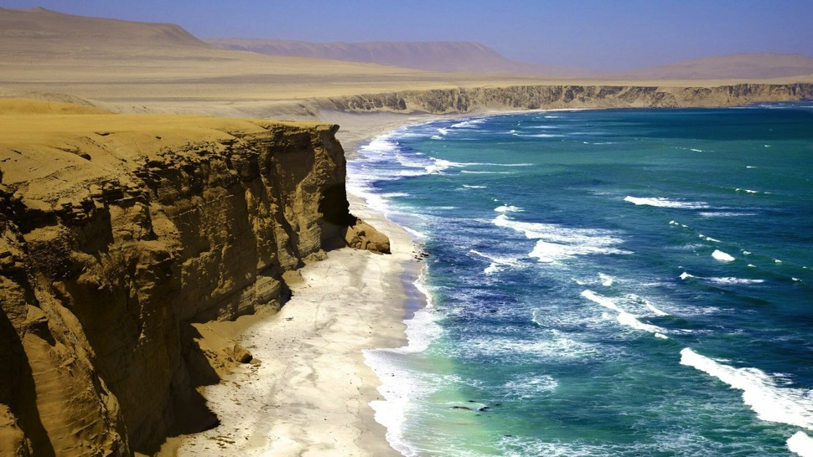

Slide 19
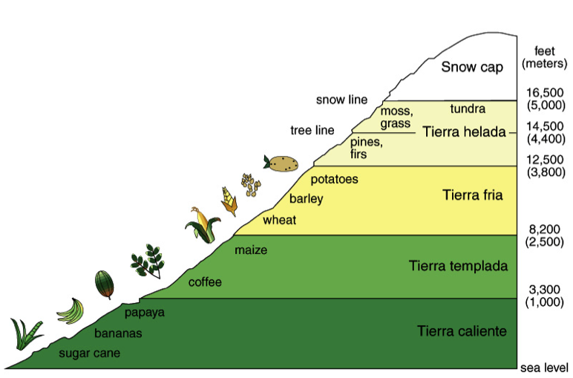
Piani ecologici
Nome del corso
Prodotti alimentari e classificazione etnica, il valore semantico di piatti e ingredienti.
Antropologia dell’America Latina
Sofia Venturoli

Slide 20
Nome del corso
verdaderos indios
indios/serranos
cholos
“criollos/blancos”
Ecologia - Etnicità
Antropologia dell’America Latina
Sofia Venturoli

Slide 21
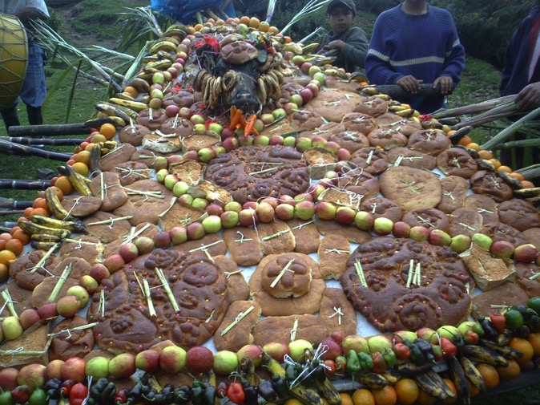
Reciprocità
Nome del corso
“[…] definimos la reciprocidad como el intercambio normativo y continuo de bienes y servicios entre personas conocidas entre sí, en el que entre una prestación y su devolución debe transcurrir un cierto tiempo, y el proceso de negociación de las partes, en lugar de ser un abierto regateo, es más bien encubierto por formas de comportamiento ceremonial. Las partes interactuantes pueden ser tanto individuos como instituciones (Alberti y Mayer 1974: 21).
Antropologia dell’America Latina
Sofia Venturoli

Slide 22
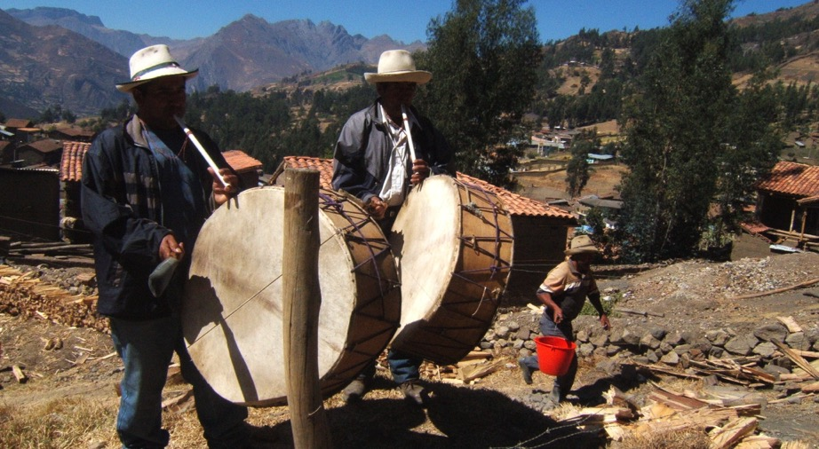
Mitas minca, ranantin, tumai …
Antropologia dell’America Latina
Sofia Venturoli

Slide 23
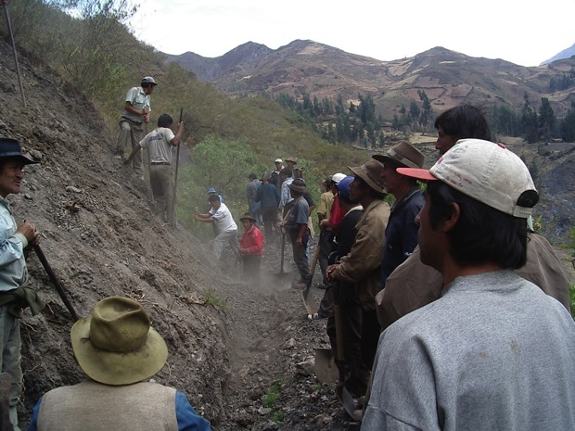
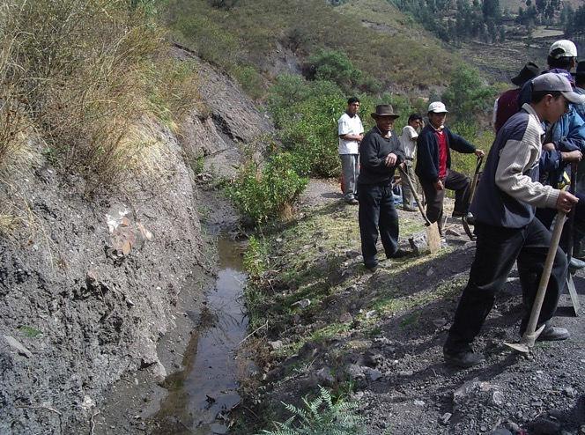
Nome del corso
Sequiaruy
Antropologia dell’America Latina
Sofia Venturoli

Slide 24
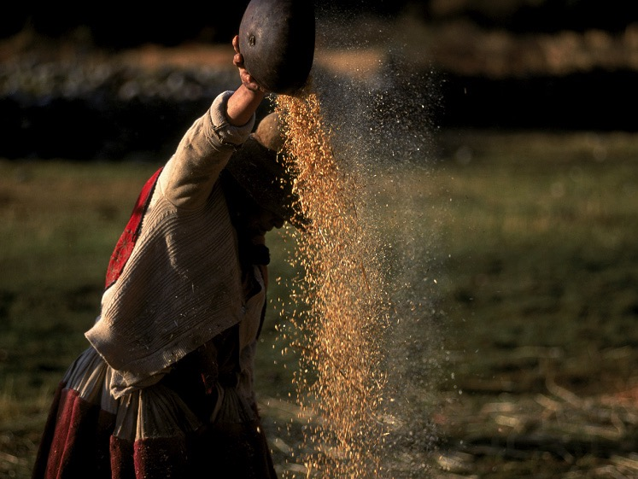
Nome del corso
Ciclo Agricolo
Antropologia dell’America Latina
Sofia Venturoli

Slide 25
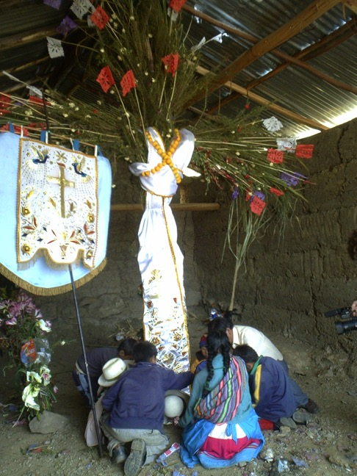
Nome del corso
Ciclo Rituale
Antropologia dell’America Latina
Sofia Venturoli

Slide 26
En el momento de ofrendarle se habla con los cerros, los cerros son como personas, y me protegen, así agarro mi coca: a ver, coquita mamita, me ofrenda a nuestro Señor al Dios a Santa Rosa y a mi padre, los tres diositos Santa Rosa y papá, ayúdame en esta caminada con los cerros, con estos cerros, cada cerro tiene su nombre, todo los cerros, digo sus nombres de los cerros, ayúdame, por favor, mayormente no se le dice cerro se le dice viejo y vieja, rukus y chakwas, awilitus, abuelo y abuela, nuestros antiguos, nuestros antepasados, así se les dice a los cerros, abuelos protéjanme que no me pase nada. Hay cerros mujeres y cerros varones, por ejemplo allí en Ururpa que te digo, allí hay Rukucha pues o sea abuelo y abuela. Por ejemplo se dice que los abuelos no son como nosotros, son rubios barbas de oro cabello de oro, así claro, se imagina que son claros, gringos abuelos se le dice. A veces hay figuras por ejemplo este cerro hasta el momento yo no logro distinguir dónde está su cara del abuelo y de la abuela. Siempre están hermanos, en pareja, igualito con las lagunas se dice que por ejemplo Ururpa es mujer, Murucocha es varón, si se ve algo, una persona, en Murucocha va a parecer un hombre; en Ururpa, una mujer (Rolando, Olayán 2003)
Antropologia dell’America Latina
Sofia Venturoli

Slide 27
[…] a los Puquios, que son los manantiales y fuentes [...] a los ríos [...] les piden hablando con ellos [...] a cerros altos y montes y algunas piedras muy grandes también adoran y mochan, y les llaman con nombres particulares y tienen sobre ellos mil fábulas de conversiones y metamorfosis y que fueron antes hombres que se convirtieron en aquellas piedras. Las Sierras nevadas, que llaman Razu, o por sincopa Rao o Ritti, que todo quiere decir nieve. [...] A las pacarinas, que es de donde ellos dicen que descienden, reverencian también. [...] Todas cosas sobredichas son huacas que adoran como a Dios, y ya que no se le puede quitar delante de los ojos, porqué son fijas e inmóviles se les procura quitárselas del corazón, enseñándoles la verdad y desengañándoles de la mentira (Arriaga [1621] 1999)
Antropologia dell’America Latina
Sofia Venturoli

Slide 28
Cos’è una persona? Una persona…
Ha un nome
Ha intenzionalità
È un attore sociale, interagisce
Ha un passato (condivide delle memorie)
Mangia e nutre
Comunica, (parla)
Antropologia dell’America Latina
Sofia Venturoli

Slide 29
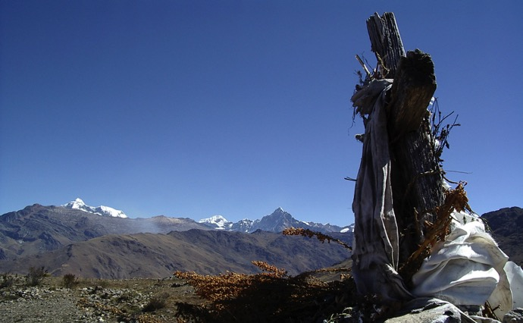
Nome del corso
Wak’as :
montagne, laghi, fiumi, ghiacciai…
awilutus, hirkas, ruku, chackwa
Antropologia dell’America Latina
Sofia Venturoli

Slide 30
Nome del corso
Relazione umani – Wak’as : reciprocità
“A cerros altos y montes y algunas piedras muy grandes también adoraban y mochaban, y les llaman con nombres particulares y tienen sobre ellos mil fábulas de conversiones y metamorfosis y que fueron hombres que se convirtieron en aquellas piedras” (Arriaga [1621] 1999: 28)
Individuale: ogni giorno, diretta
Collettiva: ritualizzata secondo un calendario, mediata da uno specialista
Antropologia dell’America Latina
Sofia Venturoli

Slide 31
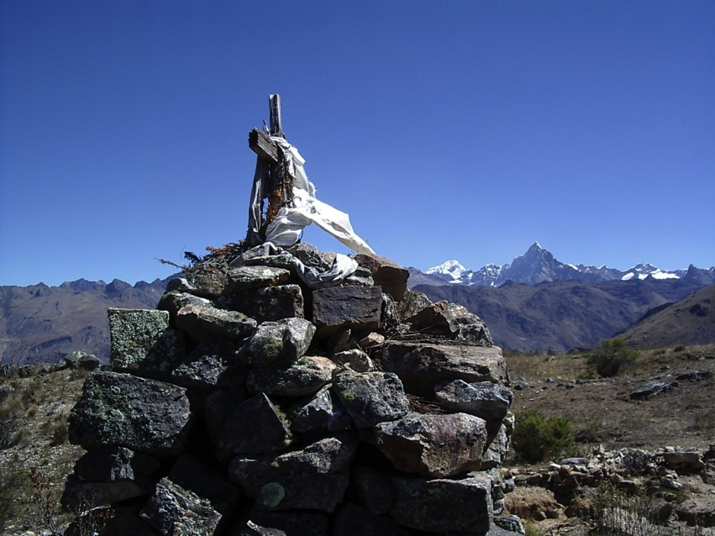
Nome del corso
Wak’as hanno nomi
Antropologia dell’America Latina
Sofia Venturoli

Slide 32
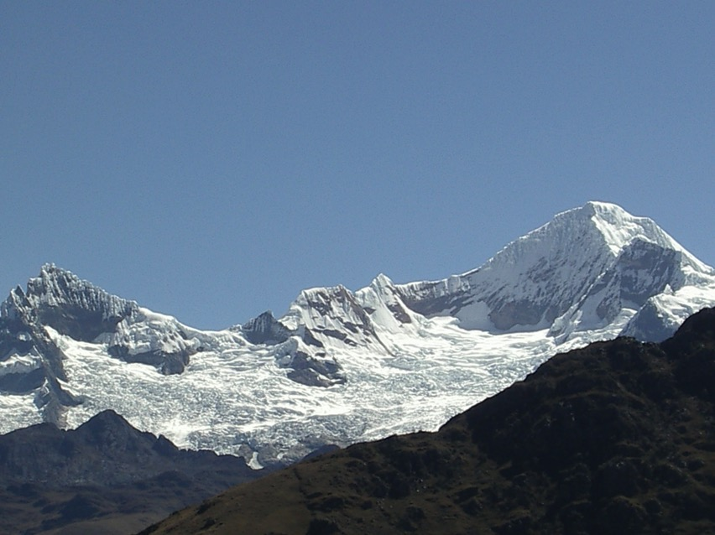
Nome del corso
Wak’as hanno agency
Antropologia dell’America Latina
Sofia Venturoli

Slide 33
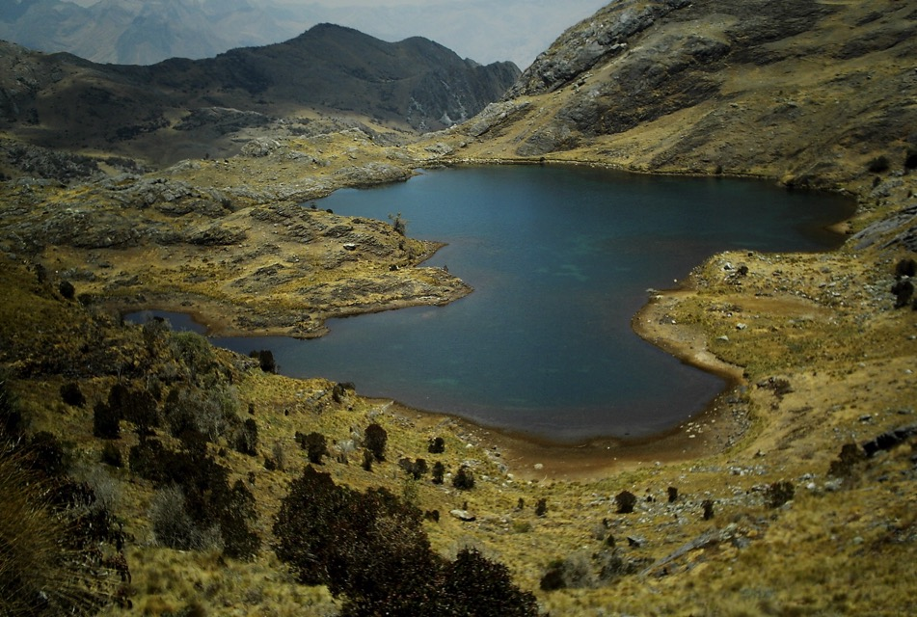
Nome del corso
Wak’as
hanno un passato
Condiviso con gli umani
Antropologia dell’America Latina
Sofia Venturoli

Slide 34
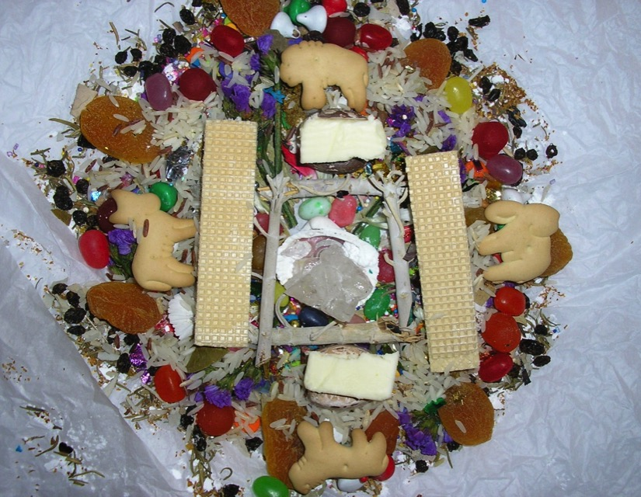
Nome del corso
Wak’as mangiano
despacho, pagu
[…] a las hirkas les gustan las cosas dulces, si no hay caramelo o naranja se le da azúcar nomás, y siempre se le cuenta lo que se le está ofreciendo (Amancio, Acopalca 2004).
Antropologia dell’America Latina
Sofia Venturoli

Slide 35
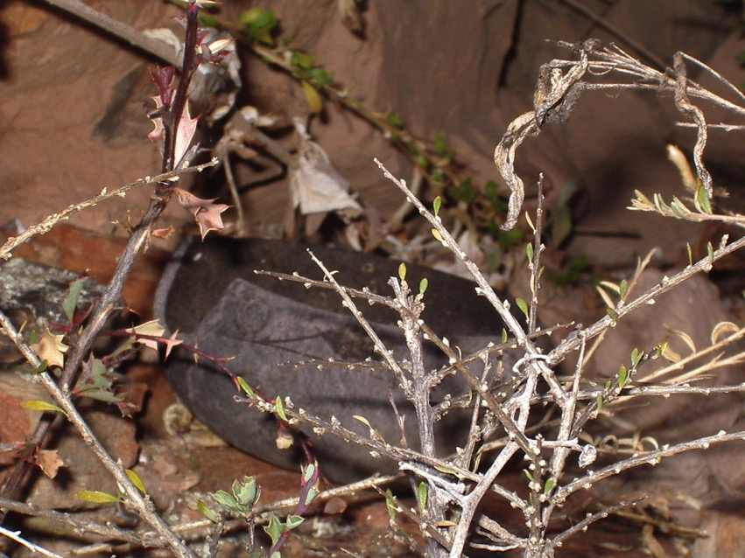
[…] cada cerro tiene diferente gusto. Por ejemplo, por este lado le gusta la haba tostada, pero lo fundamental es como te decía: alcohol, coca, cigarros, naranja y azúcar, eso es lo fundamental, a eso se le puede incluir otras cosas [como] anisado (Rolando, Olayán 2003).
Antropologia dell’America Latina
Sofia Venturoli

Slide 36
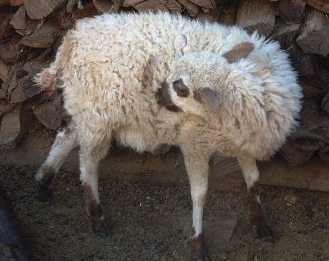
Nome del corso
Le wak’as nutrono
Antropologia dell’America Latina
Sofia Venturoli

Slide 37
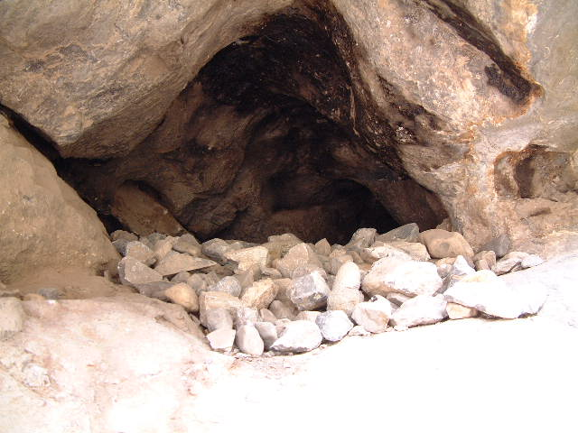
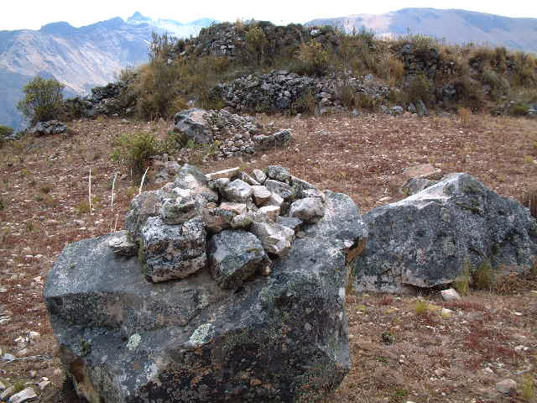
Le wak’as sono sociali
Nome del corso
Antropologia dell’America Latina
Sofia Venturoli

Slide 38
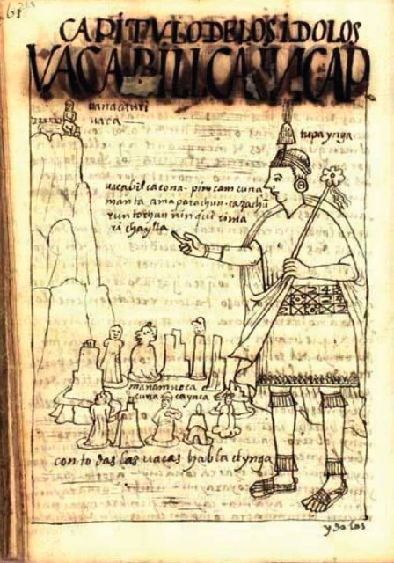
Nome del corso
Le wak’as
comunicano
Antropologia dell’America Latina
Sofia Venturoli

Slide 39
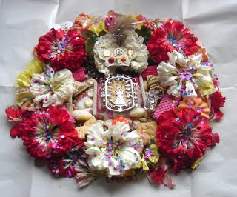
Le wak’as
Entrano nelle relazioni di parntela
Nome del corso
La parentela nelle Ande non si costruisce solo condividendo lo stesso sangue ma attraverso:
La condivisione del cibo
La condivisione del territorio territory
La condivisione delle parole
La condivisione del passato
Antropologia dell’America Latina

Slide 40
Nome del corso
L’idea di persona nelle Ande
L'idea di persona come qualcosa di relazionale, contingente, distribuito, plurale, a cui partecipano umani e non umani.
Non è importante ciò che sei ma come agisci, ciò che fai.
Non è importante il corpo che hai, l'aspetto che mostri.
La rete sociale di relazione coinvolge l'essere umano, oltre che umano e animale.
Antropologia dell’America Latina
Sofia Venturoli

Slide 41
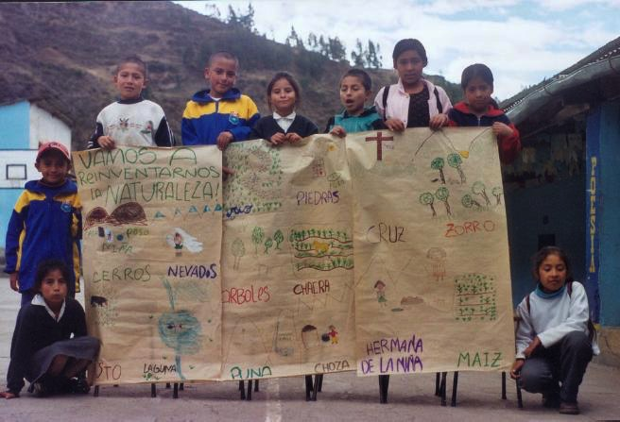
Agenzia e socialità dei bambini con wak’as
Antropologia dell’America Latina
Sofia Venturoli

